Slide 1
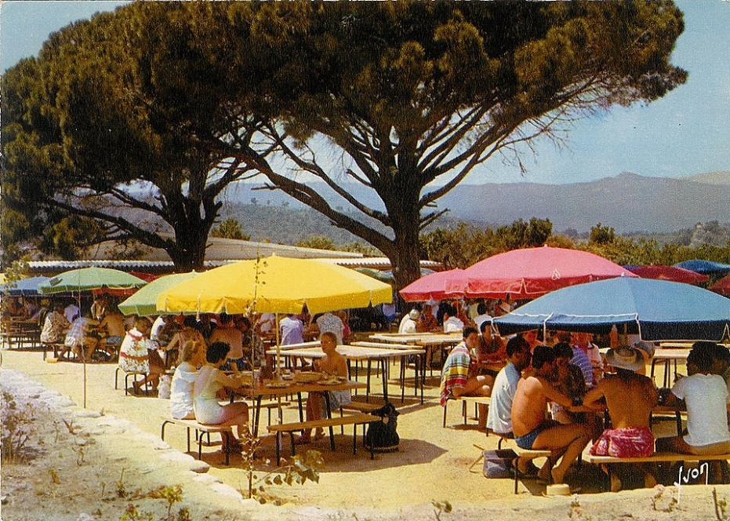
La Plage SANTA GIULIA -Et Porto – Vecchio - Corse

Slide 2
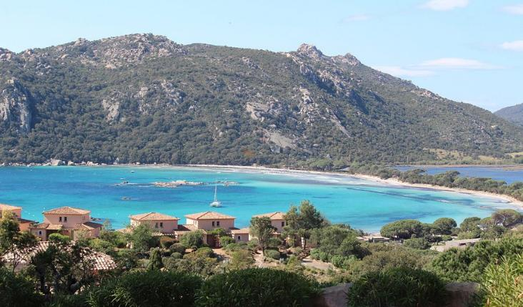
Il se situe sur la façade orientale de l'île baignée par la mer Tyrrhénienne, au sud de la commune de Porto-Vecchio dans le Sud Corse.
Il est compris entre la Punta di i Scogli Rossi au nord et la pointe de Ghiuncajola au sud, ou plus restrictivement, de la pointe de Pietraggione au nord jusqu'à la pointe de Ghiuncajola au sud.
Toute la côte qu'il baigne appartient à la commune de Porto-Vecchio.

Slide 3
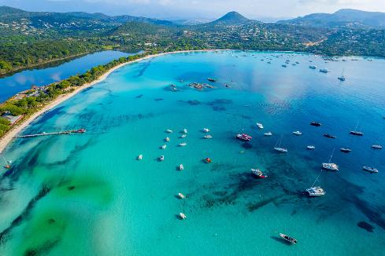
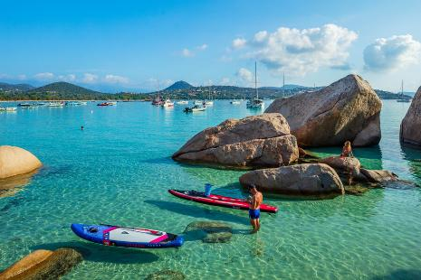
la plage de Santa Giulia 1 et 2

Slide 4
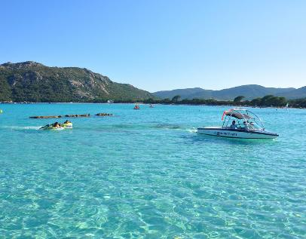
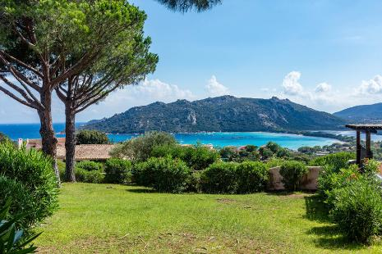

Slide 5
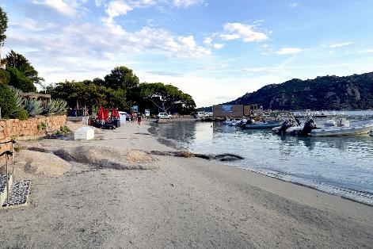
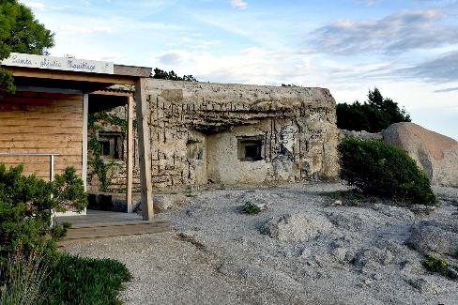
Blockhaus de Santa Giulia
Plage de Santa Giulia

Slide 6
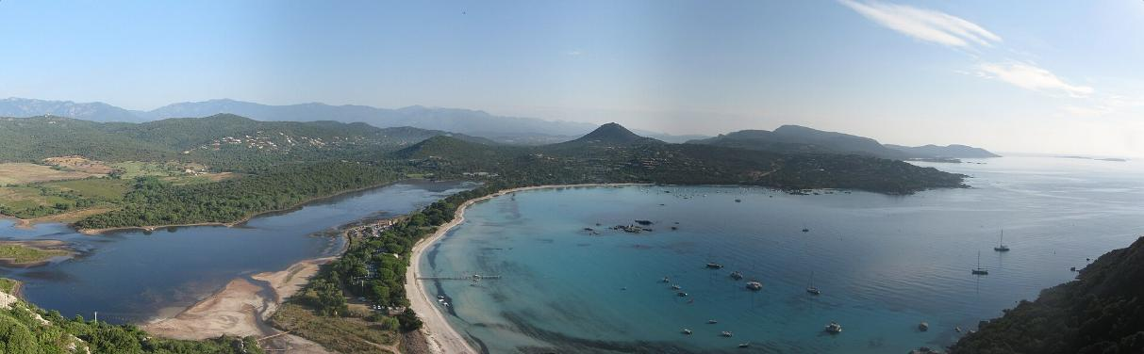
Etang et golfe de Santa Giulia

Slide 7
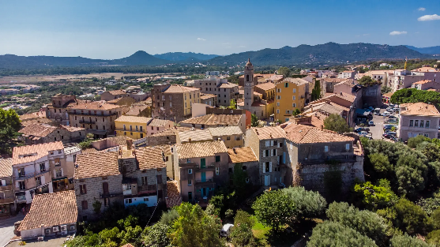
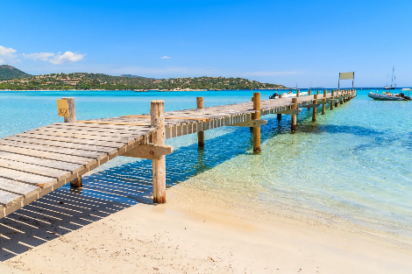

Slide 8
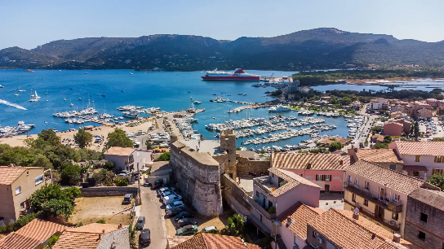
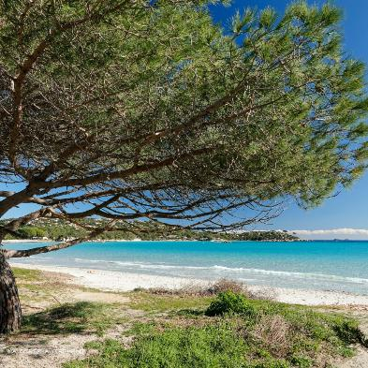

Slide 9
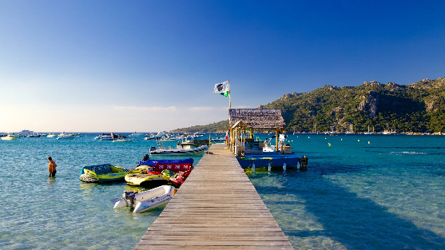
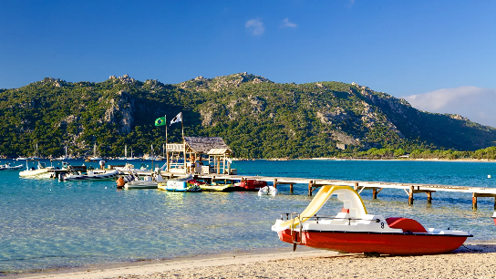

Slide 10
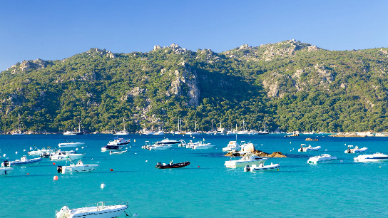
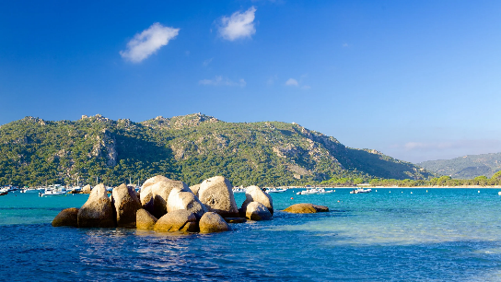

Slide 11
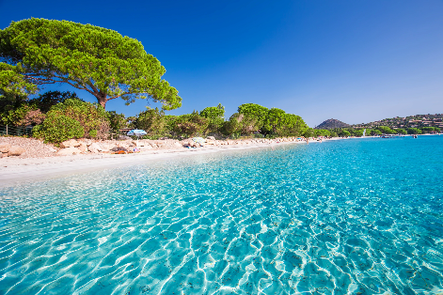
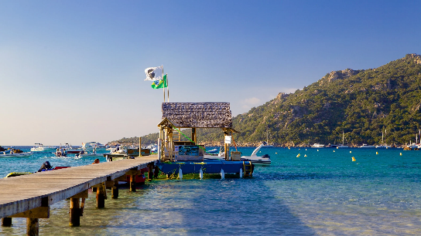

Slide 12
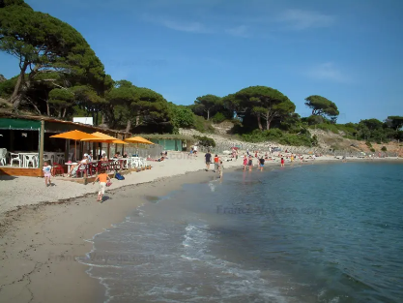
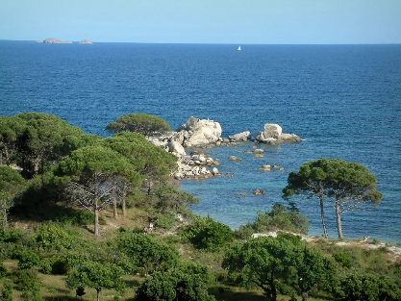

Slide 13
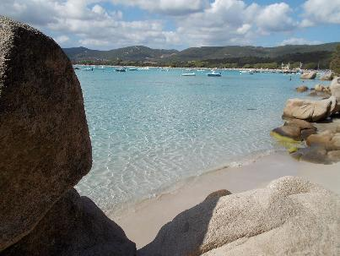
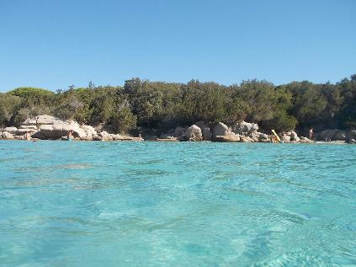

Slide 14
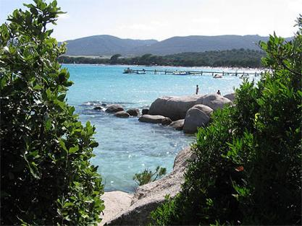
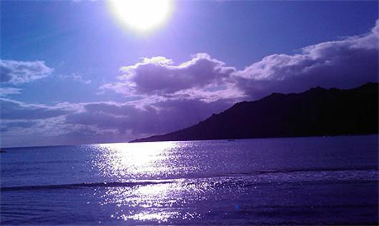

Slide 15
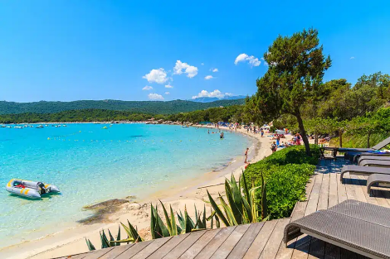
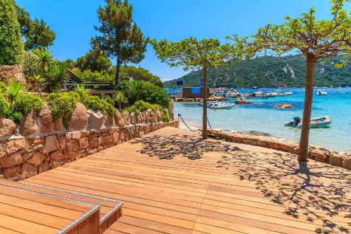

Slide 16
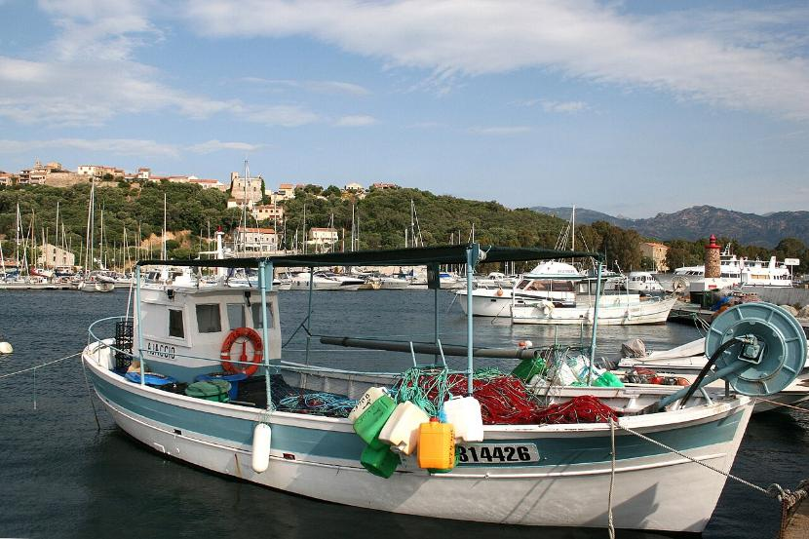
Porto Vecchio
Porto-Vecchio (prononcé : /pɔʁ.to ve.kjo/ ; en corse : Portivechju /ˌportiˈβeccu/) est une commune française située dans le département de la Corse-du-Sud et le territoire de la collectivité de Corse. Elle appartient à l'ancienne piève de Porto-Vecchio dont elle était le chef-lieu.
La « cité du sel » est la troisième commune la plus peuplée de l'île après Ajaccio et Bastia.

Slide 17
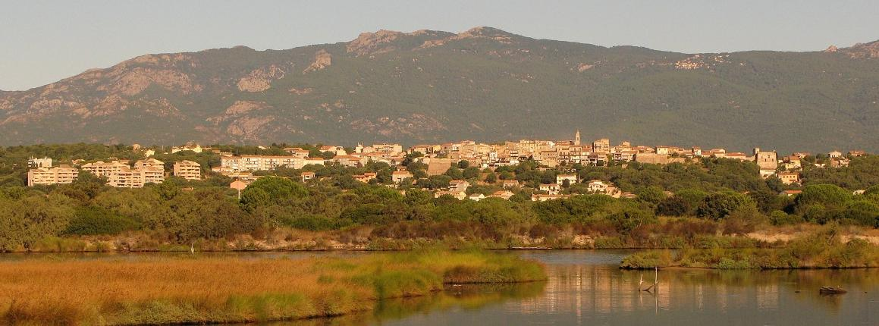
Porto - Vecchio
Vue de la vieille ville de Porto-Vecchio depuis les marais du Stabiacciu ; au fond, le village de l'Ospedale et la Punta di a Vacca Morta.

Slide 18
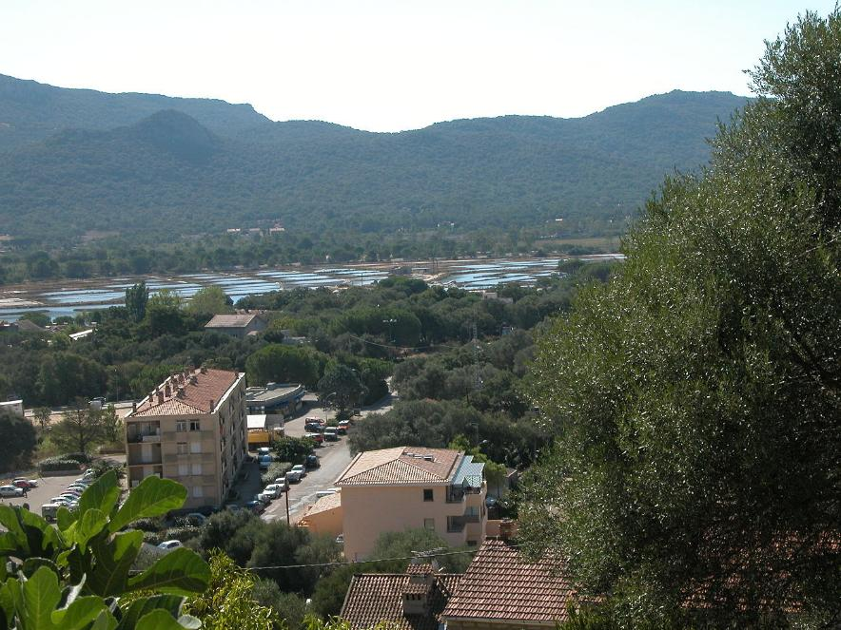
Anciens marais salants de Porto-Vecchio.

Slide 19
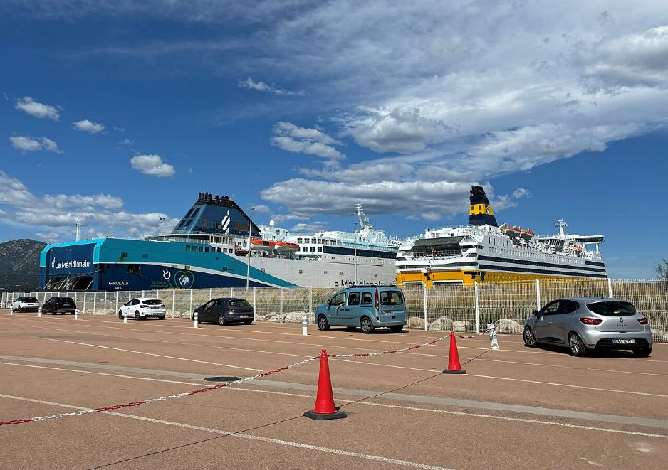
Navires de La Méridionale et de Corsica Ferries à quai au port de commerce.

Slide 20
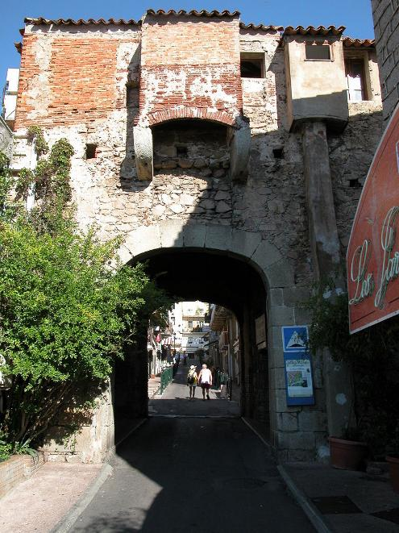
La Porte génoise.

Slide 21
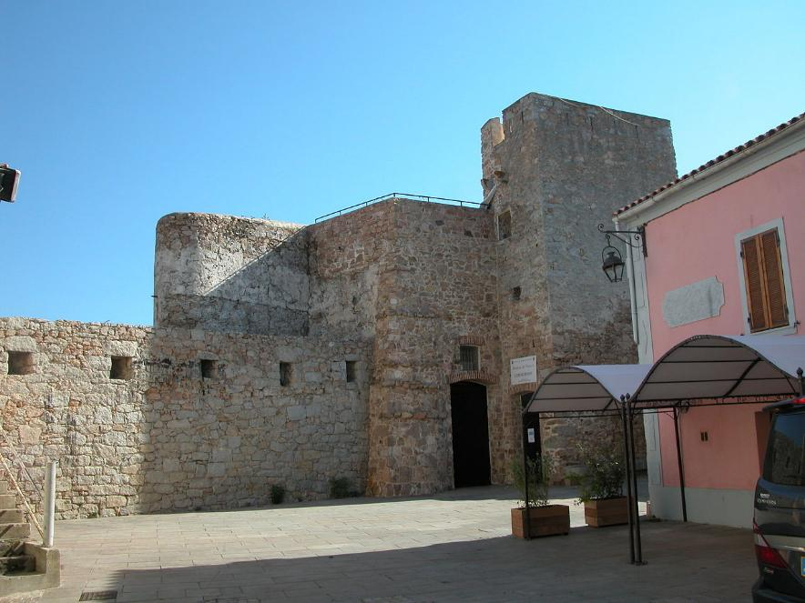
Bastion de France.

Slide 22
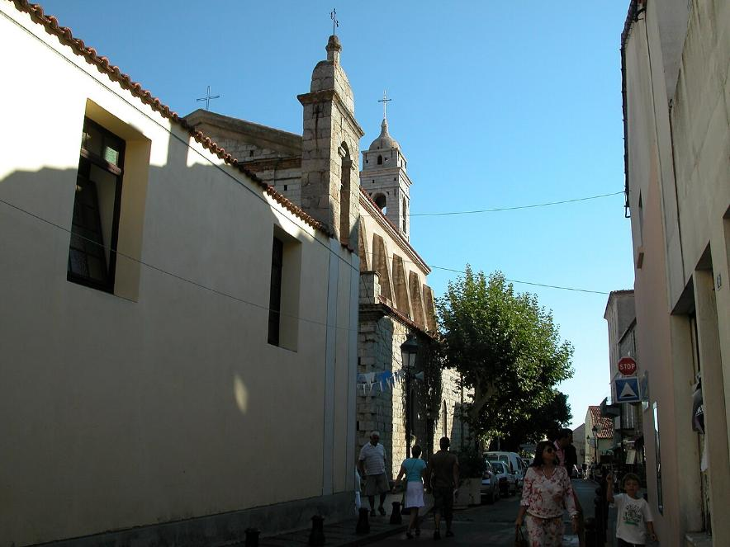
Église Saint-Jean-Baptiste.

Slide 23
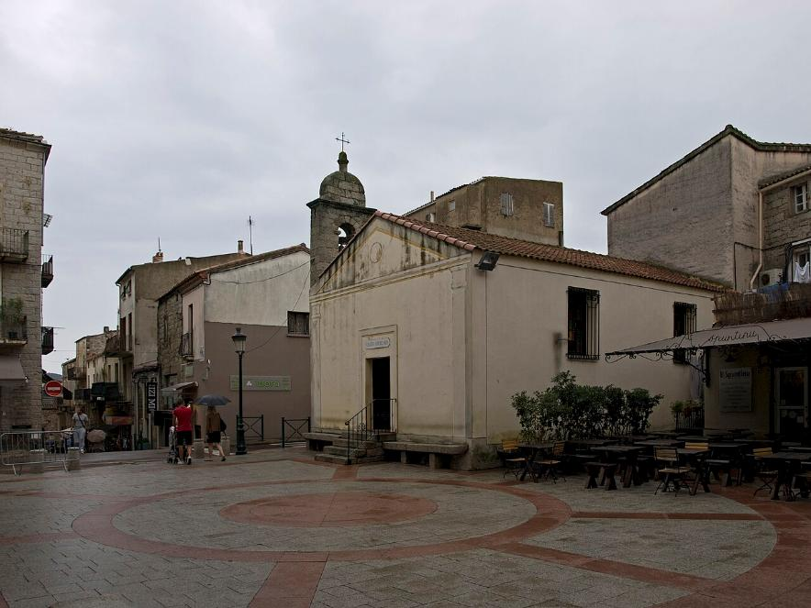
Chapelle de la Confrérie Santa Cruci.

Slide 24
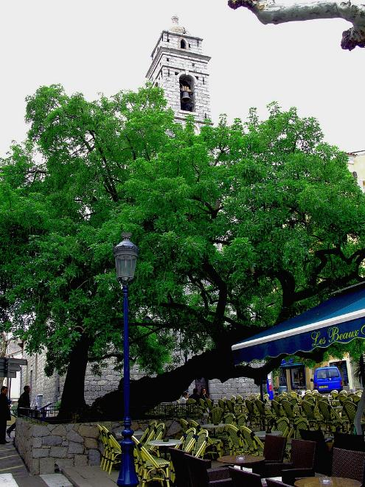
Belombra arbre majestueux au pied de l'église St-Jean-Baptiste, importé d'Amérique du Sud.

Slide 25
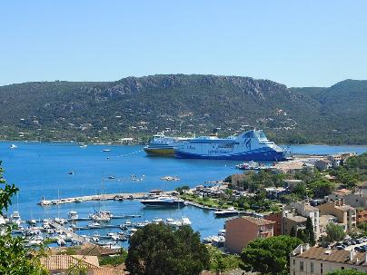
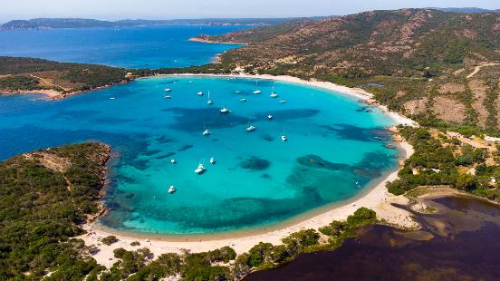
Baie de Rondinara
Vue du port de commerce de Porto-Vecchio

Slide 26
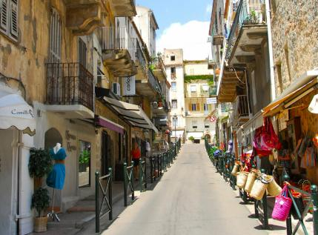
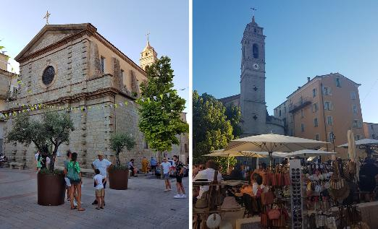
Visiter Porto-Vecchio et sa Citadelle
Ville de Porto-Vecchio

Slide 27
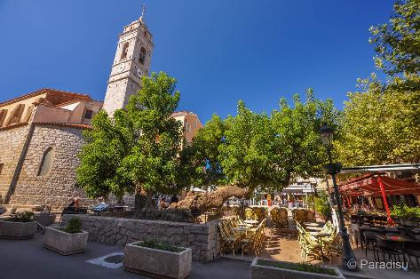
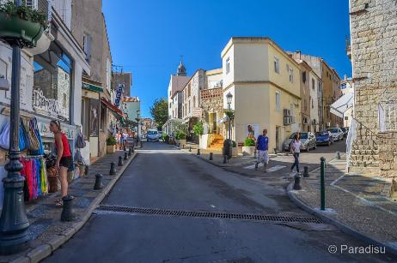
Ville de Porto-Vecchio

Slide 28
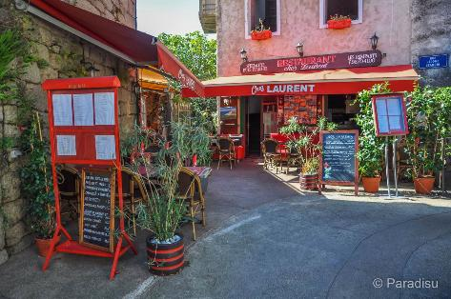
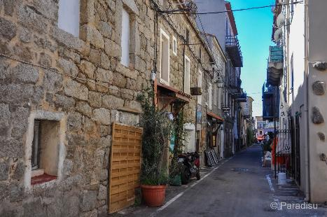

Slide 29
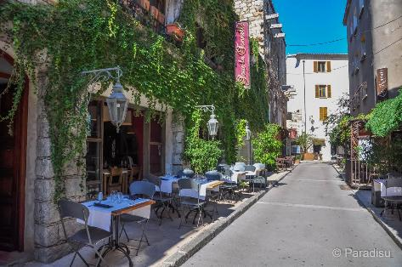
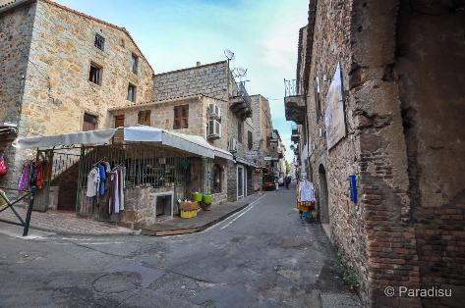

Slide 30
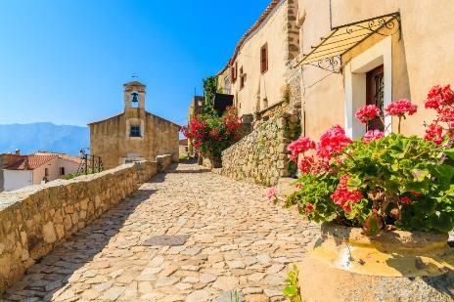
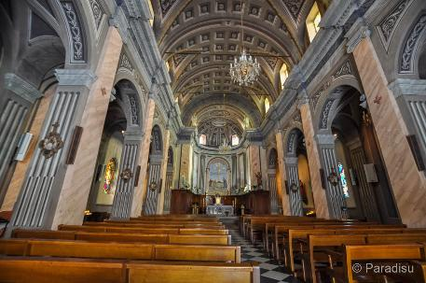

Slide 31
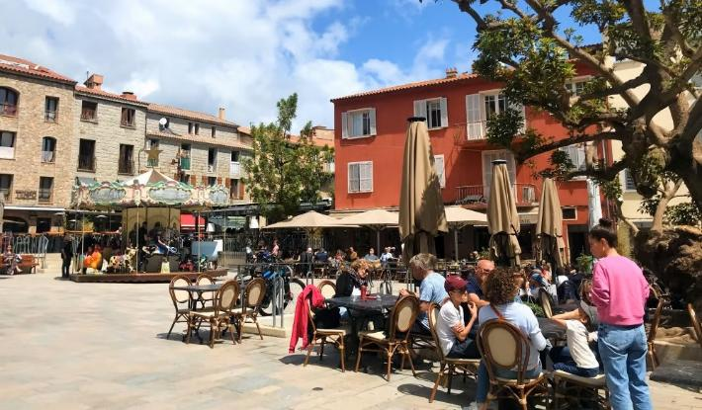
Lorient Vous A Présenté La Plage De Santa Giula Et Porto Vecchio -Corse –
Sur La Suggestion De JackDidier
Les Images Et Le Son Du Net
Daniel

